Slide 1
Муниципальное дошкольное образовательное учреждение детский сад № 32
№1
Задания для детей 6 – 7 лет по русскому языку
Учитель-логопед Назарко Н.А.
Май 2020

Slide 2
Буквы решили с тобой поиграть, они спрятались. Какие буквы убежали из слов? Картинки помогут тебе найти буквы, прочитать слова.

Slide 3
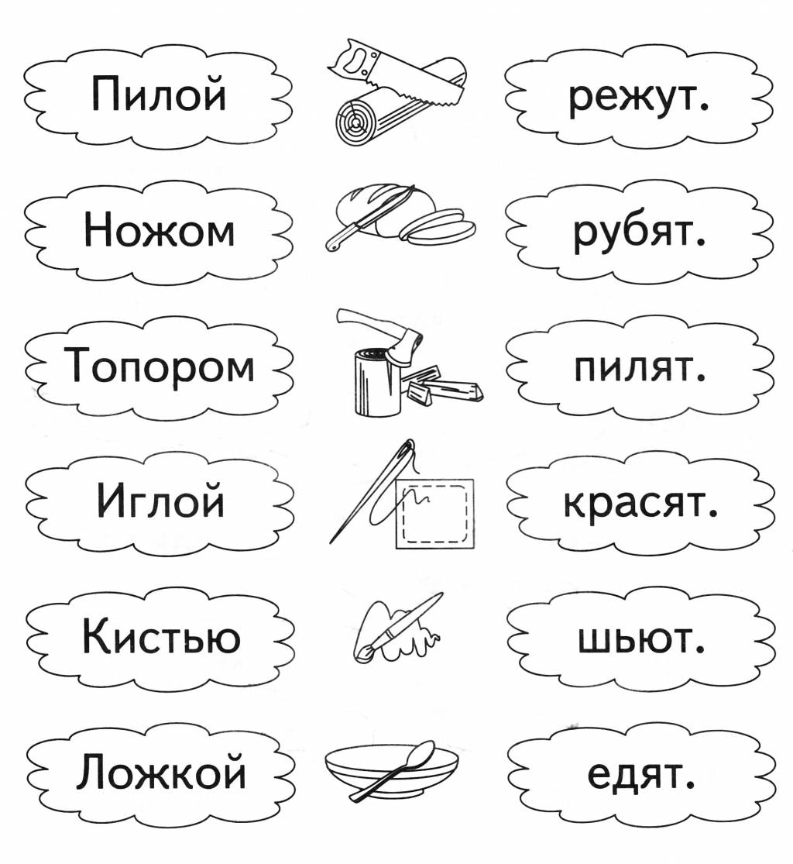
Пилой что делают? Режут, рубят или пилят? Для каждого слова – предмета подбери правильное слово – действие.

Slide 4
Слова хотят с тобой поиграть, они спрятались среди букв. В табличые найди два слова - названия посуды и столовых приборов.

Slide 5
Прочитай части слов. Соедини части слова, чтобы получилось целое слово.

Slide 6
Соедини картинку со слогом, на который начинается её название.

Slide 7
Прочитай первый слог, назови второй.

